Slide 1
MANAJEMEN KEUANGAN INDIVIDU DAN KELUARGA

Slide 2
Tujuan Pelaksanaan Pengabdian Masyarakat
Meningkatkan pemahaman tentang keterampilan dalam pengelolaan keuangan individu dan keluarga dengan pendekatan cast flow management dan tip-tip pengaturan keuangan secara efektif dan efesien.
Menekankan pentingnya membuat anggaran, alokasi dana, pelaksanaan (komitmen/disiplin) dan mengevaluasi atas pengelolaan keuangan rumah tangga.
Termotivasi meningkatkan Cash in dan menekan Cash Out

Slide 3
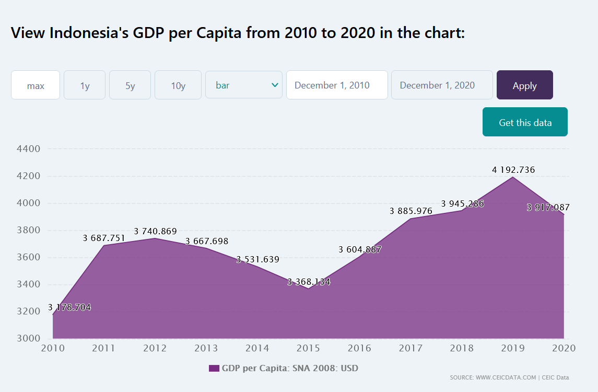
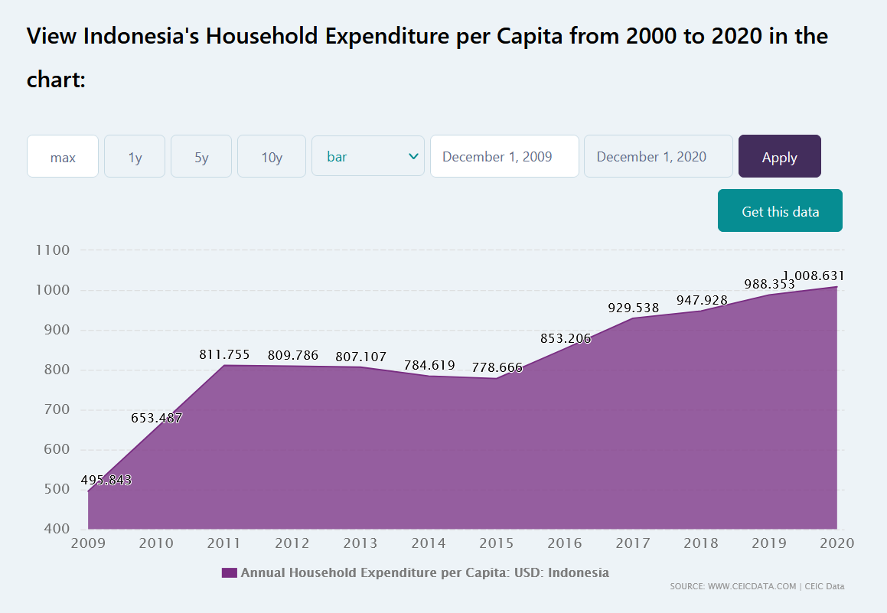
Latar Belakang
Rata-rata Gross Domestic Product (GDP) per capita di Indonesia pada 2010 -2020 adalah US$ 3,702 dengan nilai terendah pada 2010 (US$ 3,179) dan nilai tertinggi pada 2019 ($4,193) (CEIC Data, 2021).
Rata-rata pengeluaran rumah tangga per capita di Indonesia pada 2009 -2020 adalah US$ 822 dengan nilai terendah pada 2009 (US$ 496) dan nilai tertinggi pada 2020 (US$ 1,009) (CEIC Data, 2021).

Slide 4
Latar Belakang
Semenjak awal pandemi Covid-19 pada bulan Maret 2020, pemerintah menganjurkan masyarakat untuk melakukan berbagai beraktivitas di rumah (Pemberlakuan Perbatasan Kegiatan Masyarakat-PPKM) yang mendorong masyarakat melakukan pembelian berbagai kebutuhan pokok dalam jumlah besar sebagai persediaan di masa akan datang (fenomena panic buying) (BPS Indonesia, 2020).
Fenomena panic buying diiringi dengan penurunan rata-rata pendapatan masyarakat Indonesia masa pandemik Covid-19 menyebabkan kesulitan dalam mengatur keuangan individual dan keluarga lebih tinggi dibandingkan sebelumnya.

Slide 5
Definisi
Manajemen keuangan adalah aktivitas yang berkaitan dengan perolehan, pendanaan dan pengelolaan dengan beberapa tujuan secara menyeluruh untuk dapat mencapai tujuan yang diinginkan (Raharjo et al, 2015).
Manajemen keuangan keluarga adalah serangkaian aktivitas dalam memaksimalkan perolehan pendapatan dan meminimalisir biaya, serta memastikan ketersediaan dana untuk kebutuhan sehari-hari, pengeluaran rumah tangga, kondisi darurat, tabungan maupun kesempatan untuk investasi (Garman &Forgue, 2000).
Management keuangan keluarga adalah seni pengelolaan keuangan yang dilakukan oleh individu atau keluarga melalui orang lain untuk mencapai tujuan yang efesien, efektif dan bermanfaat, sehingga keluarga tersebut menjadi keluarga yang sejahtera dan keluarga sakinah (Hermaliana, 2019).
Manajemen keuangan individu dan keluarga adalah mengelola/mengatur keuangan keluarga untuk memenuhi kebutuhan hidup keluarga sehari-hari.

Slide 6
Kenapa Manajemen Keuangan Individu dan Keluarga Penting Untuk Dipelajari?
Uang sebagai pemenuhan kebutuhan sifatnya terbatas.
Daya ingat manusia sangat terbatas (Middlecamp dan Elizabeth Kean, 1985).
Kebutuhan hidup sangat beragam sehingga dibutuhkan skala prioritas.
Sarana komunikasi dan materi diskusi (bertengkar) antar anggota keluarga.
Mencegah pemborosan untuk membeli barang yang tidak dibutuhkan.

Slide 7
Tahapan Manajemen Keuangan Individu dan Keluarga
Menurut Herujito (2001), manajemen keuangan individu dan keluarga mencakup 4 (empat) tahap atau disebut POAC, yaitu:
1) perencanaan (planning);
2) alokasi dana (organizing);
3) pelaksanaan (actuating); dan
4) evaluasi (controlling).

Slide 8
Perencanaan (planning)
Menurut Masassya (2004, pp.16-17), terdapat 5 (lima) tahap membuat perencanaan keuangan (planning), yaitu :
Indeitifikasi nilai kekayaan bersih yang dimiliki (asset, utang, dan modal). (Aset = Hutang +Modal - 100% = 33,33%+66,66%)
Menentukan tujuan keuangan (jangka pendek, menengah dan panjang)
Mengalokasikan sumber pendapatan dalam 4 bagian (komsumsi, pelunasan hutang, menabung, dan investasi+asuransi)
Implementasi rencana atas alokasi dana (anggaran) dengan konsisten (disiplin) secara periodik.
Melakukan evaluasi tingkat kesesuainnya dan melakukan penyesuaian kembali (fleksibel) untuk membuat anggaran yang ideal dengan kebutuhan dan tujuan keuangan keluarga.

Slide 9
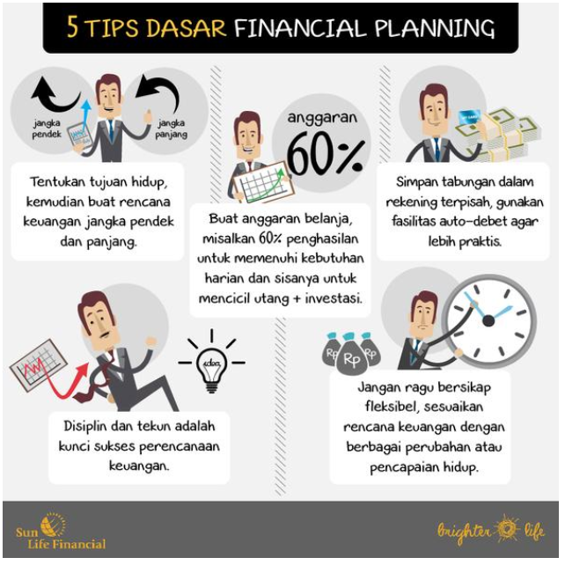

Slide 10
Alokasi Dana (organizing)
Pemanfaatan atau pengalokasian ideitifkasi sebagai mengimplementasi perencanaan yang telah di buat lebih terperinci.
Menurut Masassya (2004, pp. 9-10), pengalokasian dana dari penghasilan bulanan di bagi dalam 3 (tiga) bagian, yaitu :
Anggaran belanja yang termasuk pengeluaran biaya tetap (fixed cost) yang tidak bisa di tunda, contoh: angsuran rumah, angsuran kendaraan, utility bills, makan dan minum. Biaya konsumsi ini beragam tetapi lazimnya berkisar 50 %.
Saving atau tabungan, pengalokasian pada tabungan bersifat tabungan tetap dan/atau tabungan untuk kejadian urgent /tidak terduga (keperluan kesehatan/dokter, menghadapi musibah). Tabungan lazim berkisar 25 % (25 % tersebut yang di gunakan kejadian urgent berkisar antara 10% - 15 %, dan sisanya dialokasikan sebagai tabungan tetap).
Alokasi dana sebesar 25% pada skema investasi secara terencana dan disiplin. Ada beberapa alternative yandapat dipilih, contoh: emas koin/batangan, reksadana atau iuran dana pensiun, portofolio saham, forex, dan cryton currency.

Slide 11
Alokasi Dana Menurut Masassya (2004, pp. 9-10)

Slide 12
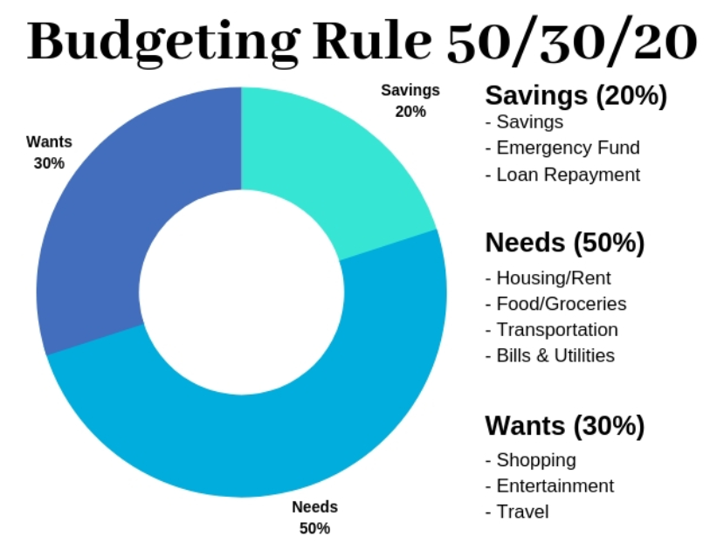
All Your Worth: The Ultimate Lifetime Money Plan, Senator Elizabeth Warren

Slide 13
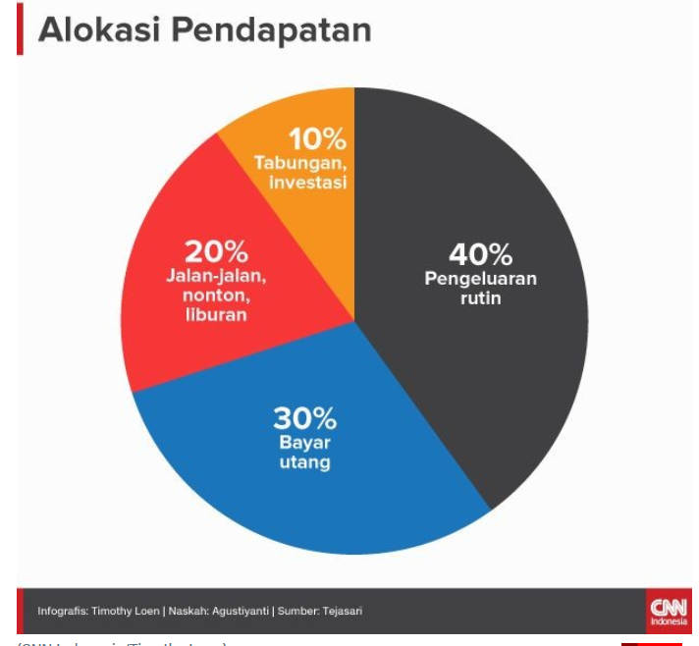

Slide 14


Contoh Skema Investasi

Slide 15
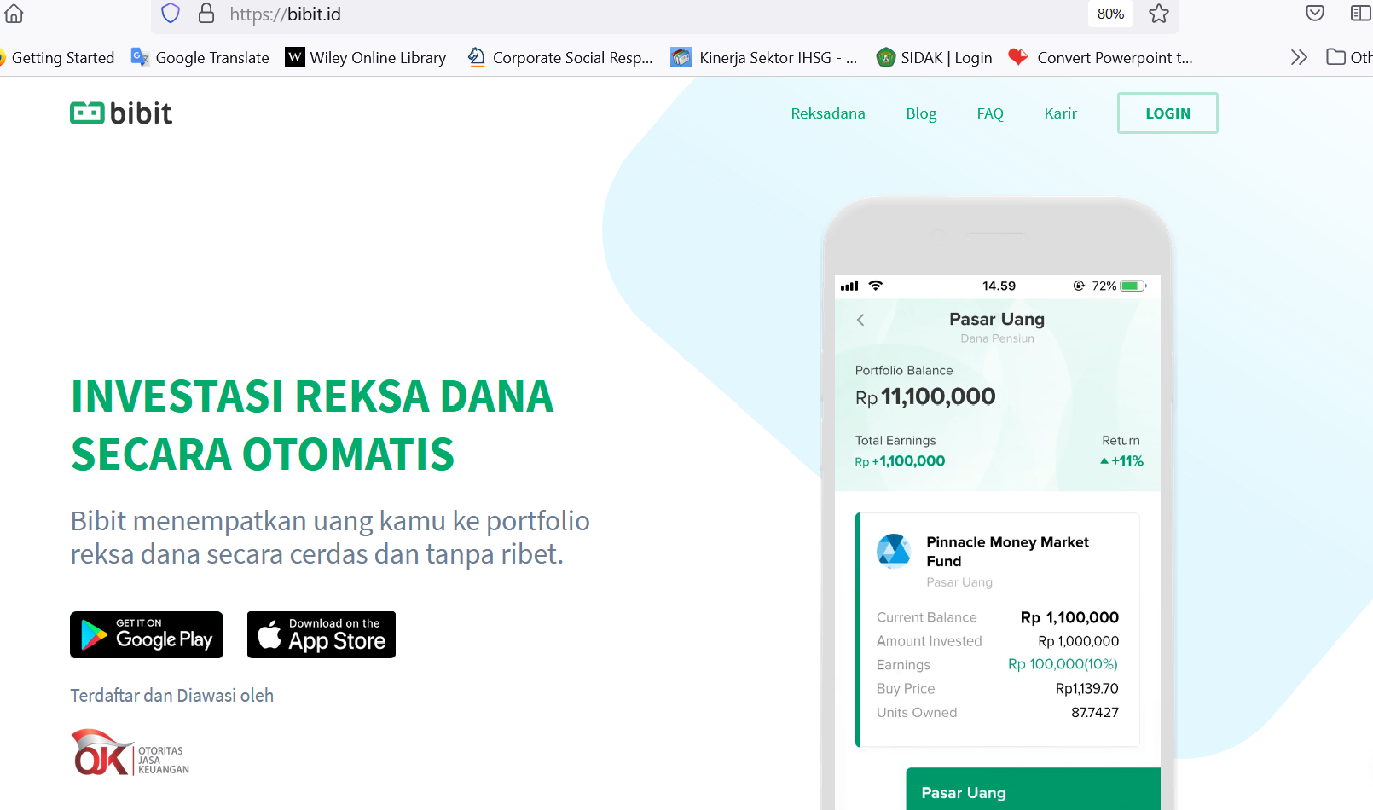
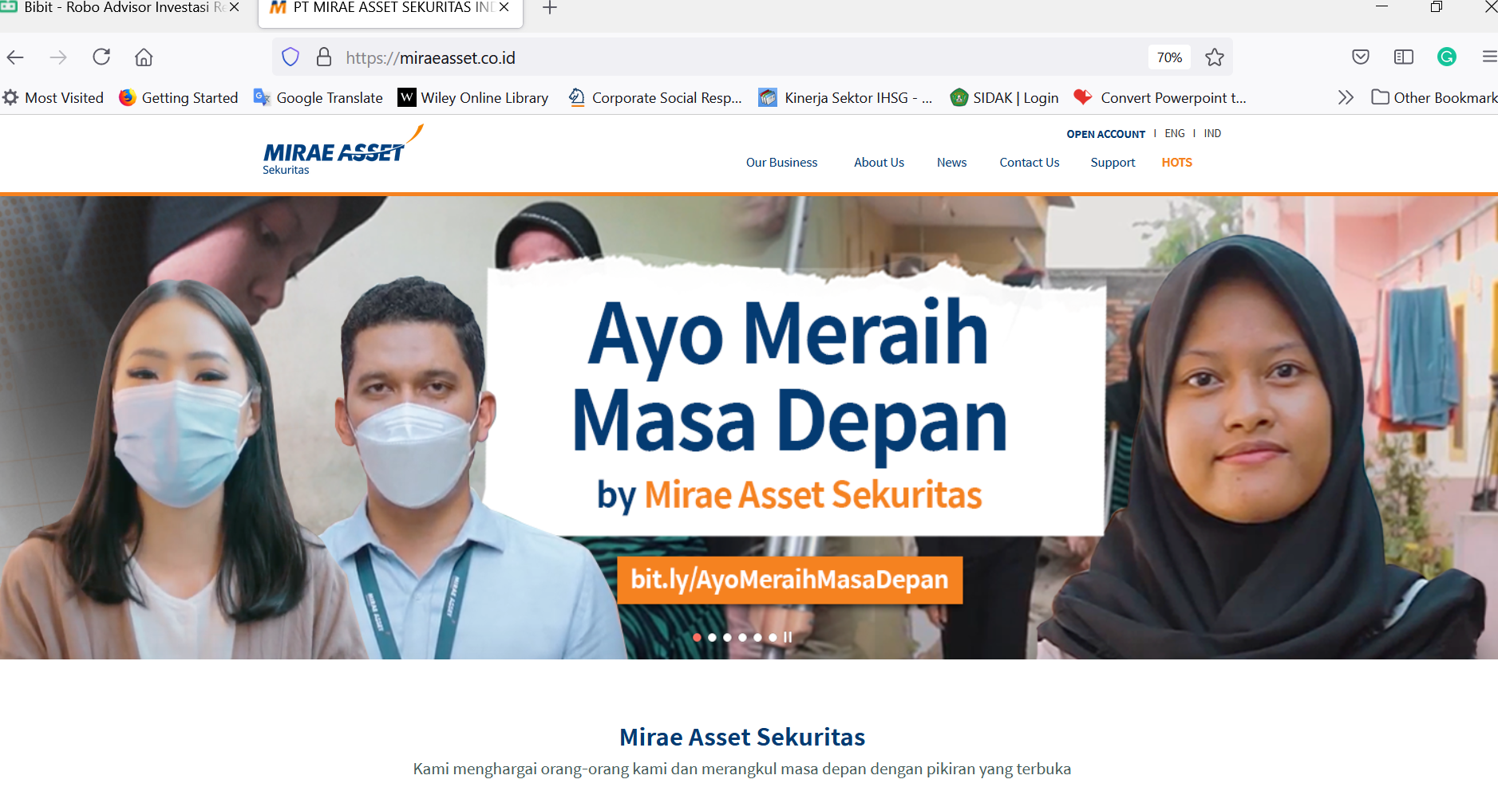
Contoh Skema Investasi

Slide 16
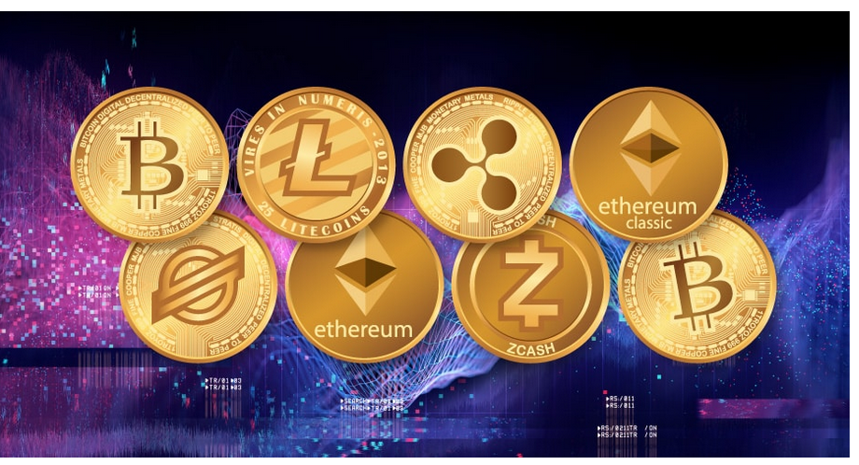

Contoh Skema Investasi

Slide 17
Kelemahan Perencanaan (planning) dan Alokasi Dana (organizing) alokasi keuangan individu dan keluarga.
Budget disusun berdasarkan taksiran (sering kali beda pada saat pelaksanaan-actuating)
Pembuatan budget dan alokasian dana disusun berdasarkan data, informasi dan faktor-faktor baik yang controlable maupun yang uncontrollable sehingga jika terjadi perubahan-perubahan pada faktor-faktor itu sudah tentu akan mempengaruhi keakuratan budget dan alokasi dana.
Berhasil tidaknya budget tergantung pada manusia-manusia pelaksananya (budget beserta alokasi dana yang telah direncanakan tidak akan bisa terealisir bila para pelakunya tidak mempunyai kecakapan yang memadai, dan kerja sama antara anggota keluarga adalah hal yang mutlak diperlukan, kesepakatan dalam penyusunan budget dan saling mengingatkan bila terjadi pelanggaran).

Slide 18
Pelaksanaan (actuating)
Pelaksanaan sehari-hari atas pengalokasian pendapatan dan pemakaian uang dalam masing-masing individu dan keluarga mempunyai seni pengelolaan tersendiri, hal ini sangat dipengaruhi oleh 1) kebiasaan; 2) pengalaman; dan 3) pengetahuan.
Pengalokasian pada investasi tidak hanya terbatas jangka pendek (1-2 tahun), jangka menengah (3-5 tahun), tetapi perlu di alokasikan untuk jangka panjang (> 10 tahun), ketika memasuki masa tidak produktif (≥ 65 tahun) tidak akan terjebak dalam kesulitan keuangan.

Slide 19
Pelaksanaan (actuating)
Rodhiyah (2012) berpendapat bahwa setiap keluarga/ anggota keluarga harus memiliki deposito diri, artinya setiap orang harus mendepositokan dirinya, menyiapkan uang pertanggungan atas dirinya, jadi ketika individu tsb tak lagi produktif atau tidak lagi berpenghasilan , deposito diri inilah yang akan menanggung hidup.
Deposito diri ini bukan produk deposito, melainkan persiapan keuangan untuk jangka panjang yaitu hari tua yang semestinya ada di setiap keluarga.

Slide 20
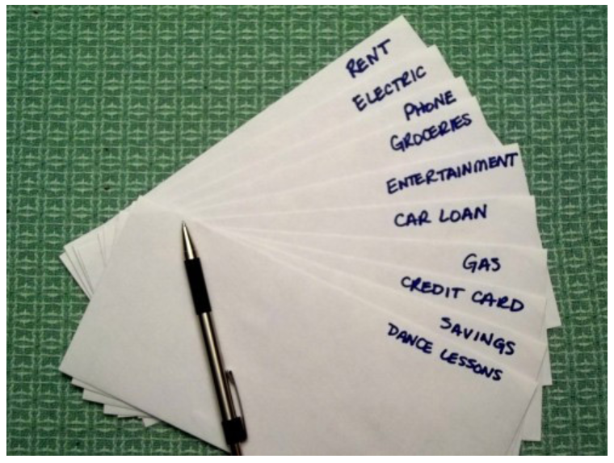
Dalam melaksanakan rencana pengeluaran yang telah dialokasikan dapat melakukan berbagai sistem, yaitu:
Sistem Amplop
Menggunakan amplop sebagai tempat untuk menyimpan sementara uang sesuai dengan daftar kebutuhan yang telah direncanakan. Jadi, uang dibagi-bagi berdasarkan amplop-amplop yang telah ditentukan dan ditulis di bagian luarnya. Hal ini berarti jumlah amplop sesuai dengan jumlah kebutuhan yang telah direncanakan dan dialokasikan sebelumnya.

Slide 21
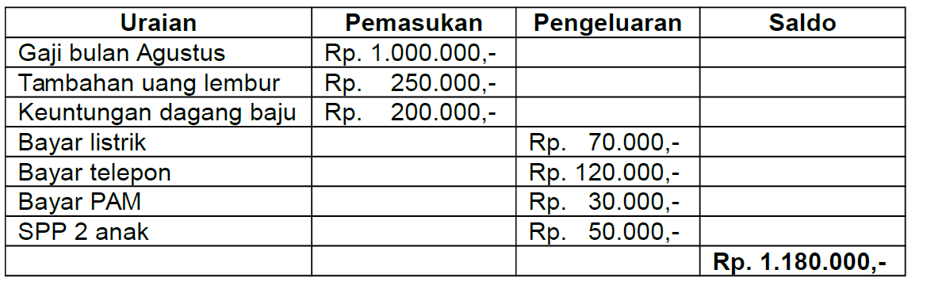
Dalam melaksanakan rencana pengeluaran yang telah dialokasikan dapat melakukan berbagai sistem, yaitu:
2. Sistem Buku Kas
Sistem buku kas yang dimaksud tentu saja tidak seperti yang diajarkan dalam pelajaran akuntansi, tetapi disederhanakan seperti berikut gambar sebelah.

Slide 22
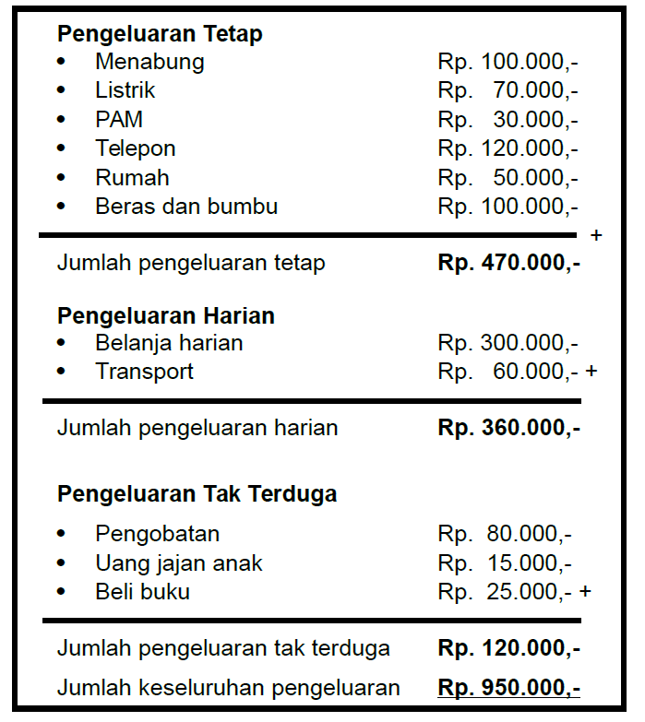
Dalam melaksanakan rencana pengeluaran yang telah dialokasikan dapat melakukan berbagai sistem, yaitu:
3. Sistem Kas Keluarga
Merupakan sistem pembukuan keuangan keluarga yang menekankan alokasi dana menjadi beberapa kelompok, yaitu: pengeluaran tetap, harian, dan tak terduga.
Semua dicatat secara terperinci dalam buku dan setiap jenis pengeluaran dijumlah dan ditotal dengan pengeluaran jenis lain.

Slide 23
Dalam melaksanakan rencana pengeluaran yang telah dialokasikan dapat melakukan berbagai sistem, yaitu:
4. Merupakan sistem pembukuan keuangan yang menekankan pada catatan pengeluaran setiap hari.
Sistem akan berhasil apabila diterapkan oleh orang yang rajin mencatat apapun yang dikeluarkan setiap hari tanpa malas untuk menulis, meskipun pengeluaran dalam jumlah kecil.
Bagi ibu rumahtangga yang menggunakan sistem ini harus secara sabar dan telaten menulis, sebab ketinggalan satu hari saja akan mengacaukan pembukuan berikutnya, sebab daya ingat orang memang terbatas.

Slide 24
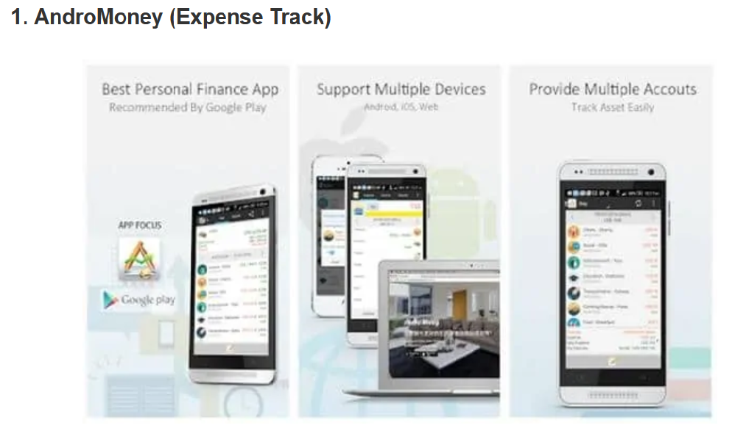
https://carisinyal.com/aplikasi-pengatur-keuangan/

Slide 25
Evaluasi (controlling)
Menurut Masassya (2004 pp. 38-39), Evaluasi atau pemeriksaan keuangan dapat dilihat dari beberapa aspek, yaitu:
Evaluasi terhadap penerimaan (cash in flow) apakah berasal dari hasil investasi atau pendapatan lain.
Evaluasi terhadap pengeluaran (cash out flow) yang ber implikasi terhadap posisi asset atau hutang. Pertambahan pengeluaran tidak boleh melebihi persentase tertentu dari peningkatan penghasilan.
Pertumbuhan asset, asset disini dihitung adalah asset netto yaitu sudah di kurangi dengan seluruh hutang.

Slide 26
Manajemen Hutang
Menurut Masassya (2004), Langkah-langkah untuk menyikapi hutang, yaitu:
Membuat daftar hutang, apakah hutang masih sehat atau berbahaya, hutang dikatakan masih sehat kalau total hutang kurang dari 30 % dari total asset.
Cermati penggunaan kartu kredit, penggunaan kartu kredit dengan pembayaran angsuran plus bunga hanya lazim dilakukan jika dalam keadaan “darurat” atau mengalami masalah likuiditas.
Cermati kredit pemilikan rumah dan kredit pemilikan kendaraan, berapa tahun lagi untuk menyelesaikan kredit dan berapa bunga yang harus di tanggung.
Hutang bukan merupakan hal yang wajar jika pemakaian tidak jelas dan nilainya sudah mendekati jumlah asset yang dimiliki, maka perlu melakukan evaluasi kembali hutangnya.

Slide 27
Kesimpulan
Pengendalian diri dalam menggunakan uang dapat terlihat dalam perilaku tidak berbelanja secara berlebihan yang akan berdampak pada ketersediaan proporsi uang untuk kebutuhan lainnya.

Slide 28
Referensi
CEIC Data, 2021. Indonesia GDP per Capita the year of 2010-2020. https://www.ceicdata.com/en/indicator/indonesia/gdp-per-capita
CEIC Data, 2021. Indonesia Household expenditure per Capita the year of 2000-2020. https://www.ceicdata.com/en/indicator/indonesia/annual-household-expenditure-per-capita
Badan Pusat Statistik (BPS) . 2020. Pengeluaran Untuk Komsumsi Penduduk Indonesia: Berdasarkan Hasil Susenas Maret 2020. BPS Indonesia, Jakarta
Salirawati, D., 2019. Manajemen Keuangan Keluarga. http://staff.uny.ac.id/sites/default/files/pengabdian/das-salirawati-msi-dr/14manajemen-keuangan-keluarga.pdf
Raharjo, IT., Puspitawati, H., Krisnatuti, D., (2015) Tekanan Ekonomi, Manajemen Keuangan dan Kesejahteraan pada Keluarga Muda. Jurnal Ilmu Keluarga dan Konsumen, 8(01). https://jurnal.ipb.ac.id/index.php/jikk/article/view/10017
Rodhiyah, R., 2012, Manajemen Keuangan Keluarga Guna Menuju Keluarga Sejahtera, Forum Majalah Pengembangan Ilmu Sosial: Kesejahteraan Sosial, 40(01). http://eprints.undip.ac.id/35746/1/manajemen_Keuangan_Keluarga_guna_Menuju_Kel_Sejahtera.pdf
Hermaliana, M., (2019). Manajemen Keuangan Keluarga untuk Mengokohkan Keutuhan Rumah Tangga. As-Syarii: Jurnal Bimbingan & Koserling Keluarga, 1(01). http://www.journal.laaroiba.ac.id/index.php/as/article/view/50
Masassya, E,G., (2004) Cara Cerdas Mengelola Investasi Keluarga, Gramedia, Jakarta.
Garman, E. T. & Forgue, R., (2000), Personal finance (6th ed.).Boston: Houghton Mifflin.
Middlecamp, C. and Elizabeth, K., (1985). Panduan Belajar Kimia Dasar. Jakarta : Gramedia.
Herujito, Y. M., (2001). Dasar-dasar manajemen. Jakarta, ID: Grasindo

